Slide 1
JARDIN BOTANICO DE SINGAPUR
Selección de textos y fotografías por
JOSE ELIAS BONELLS

Slide 2
Singapur Botanical Gardens
El Jardin Botánico de Singapur es un jardín de 74 - hectáreas en Singapur .
Es el único jardín botánico en el mundo que se abre desde las 5 am a 12 de la noche todos los días del año, y no se cobra una cuota de admisión, con excepción del Jardín Nacional de Orquídeas .
El jardín está rodeado por Holland Road y Napier camino hacia el sur, camino de Cluny al este, Tyersall Avenida y Cluny Park Road, al oeste y Bukit Timah camino hacia el Norte.
La distancia lineal entre los extremos norte y sur es de alrededor de 2,5 km

Slide 3
En diciembre de 2012, se hizo una solicitud para que pueda ser catalogado como Patrimonio de la Humanidad por la UNESCO .
El primer "Jardín Botánico y Experimental" en Singapur se estableció en 1822 en la colina de Gobierno en Fort Canning por Sir Stamford Raffles , el fundador del Singapur moderno y un gran naturalista .
La tarea principal del Jardín fue evaluar por cultivo de los cultivos que son de importancia económica potencial incluidas las frutas rendimiento, verduras, especias y otras materias primas.
Este primer jardín fue cerrado en 1829.

Slide 4
No fue sino hasta 30 años después que el actual Jardín Botánico de Singapur comenzó en 1859, cuando la Sociedad de Horticultura Agri obtuvo 32 hectáreas de tierra en Tanglin por el gobierno colonial, que había obtenido de los mercaderes Hoo Ah Kay , conocido como Whampoa, a cambio de tierras en Boat Quay .
Laurence Niven fue contratado como superintendente y paisajista de convertir lo que eran esencialmente las plantaciones de maleza y una maraña de selva virgen en un parque público . El diseño de los jardines como en la actualidad se basa en gran medida en el diseño de Niven. La Sociedad de Horticultura Agricultura, sin embargo, se quedó sin fondos y, en 1874, el gobierno colonial se hizo cargo de la gestión de los jardines.

Slide 5
Los primeros goma plántulas llegaron a los jardines de Kew en 1877.
Un naturalista, Henry Nicholas Ridley , o Mad Ridley como era conocido, se convirtió en director de los jardines en 1888 y encabezó el cultivo de caucho. El éxito en sus experimentos con la plantación de caucho, Ridley convencido plantadores todo Malaya a adoptar sus métodos. Los resultados fueron asombrosos; Malaya se convirtió en número uno del mundo productor y exportador de caucho natural.
Otro logro fue el pionero de la orquídea hibridación por el profesor Eric Holttum , director de los Jardines 1925-1949.

Slide 6
Sus técnicas llevaron a Singapur es uno de los principales centros mundiales de crecimiento de orquídeas comercial.
Hoy en día, también tiene la mayor colección de especímenes de plantas tropicales.
Durante la ocupación japonesa de Singapur desde 1942 hasta 1945, Hidezo Tanakadate profesor de geología de la Universidad Imperial de Tohoku , tomó el control de los Jardines Botánicos de Singapur y el Museo Raffles .
Al comienzo de la ocupación, se aseguró que ningún saqueo ocurriera en los jardines y el Museo. Ambas instituciones siguieron funcionando como instituciones científicas.

Slide 7
Holttum y Edred John Henry Corner fueron internados en los jardines y dio instrucciones para continuar su trabajo hortícola.
Los jardines también fue renombrado como Botanic Gardens Shōnan .
Más tarde ese año, el Dr. Kwan Koriba , profesor emérito de Botánica de la Universidad Imperial de Tokio , llegó como director de los Jardines, cargo que ocupó hasta el final de la guerra.
Después de la guerra, el Jardín fue devuelto al control de los británicos. Murray Ross Henderson , curador del Herbario de antes de la guerra, Holttum sucedió como director desde 1949 hasta 1954. Finalmente los jardines jugaron un papel importante durante la campaña "greening Singapur" y la campaña de la Ciudad Jardín durante los primeros años de independencia.

Slide 8
El Jardín Nacional de Orquídeas es la atracción principal en el Jardín Botánico. Situado en la parte centro-occidental del Jardín, el sitio de tres hectáreas de colinas tiene una colección de más de 1.000 especies y 2.000 híbridos de orquídeas.
En el jardín de orquídeas que hay una serie de lugares de interés, como las siguientes:
Burkill Hall y el VIP Orchid Garden: Burkill Hall es un bungalow de plantación colonial construida en 1886. Lo que solía ser la casa del director y fue nombrado en honor del único padre e hijo par que ocupa el cargo de director de los Jardines Botánicos de Singapur, Isaac y Humphrey Burkill. La planta baja sirve como un área de exposición, que muestra información sobre los diferentes híbridos con nombres de personalidades que han visitado el jardín.

Slide 9
En la parte posterior de Burkill Hall es el Jardín de Orquídeas VIP con los híbridos de algunas de las orquídeas VIP en la pantalla. Los notables incluyen Dendrobium Margaret Thatcher , Renantanda Akihito , Dendrobium Masako Kotaishi Hidenka , Dendrobium Elizabeth y Vanda Gloria Macapagal-Arroyo .
Orchidarium: Un paraíso para los amantes de las orquídeas graves, el orquideario alberga especies naturales en un entorno tropical.
Tan Hoon Siang Misthouse: Tan Hoon Siang era descendiente de Tan Tock Seng , que era un filántropo y fundador del Hospital Tan Tock Seng . El misthouse contiene una colorida colección de diferentes híbridos. También cuenta con una pequeña colección de orquídeas fragantes como Vanda Mimi Plamer.

Slide 10
Señora Yuen-Peng McNeice Casa de las Bromelias: Nombrada en honor de su patrocinador, la Casa Bromelia exhibe plantas de las Bromeliaceae familia, que incluye la piña.
La colección única de bromelias en la exhibición fue adquirido de Nursery Shelldance en los Estados Unidos en 1994.
Coolhouse: El Coolhouse trata de recrear el ambiente de un bosque alto tropical y orquídeas vitrinas que normalmente sólo se encuentra en las tierras altas tropicales.
Orchid muestra la identificación de necesidades.

Slide 11
El Jardín Botánico de Singapur tiene una pequeña selva tropical de alrededor de seis hectáreas de tamaño, que es más antiguo que el propio jardín. La selva y su primo mayor en la reserva natural de Bukit Timah se encuentran dentro de los límites de la ciudad de Singapur.
Singapur es una de las dos únicas ciudades importantes con una selva tropical dentro de los límites de la ciudad, siendo el otro bosque de Tijuca en Río de Janeiro .
El 9.9 hectáreas Evolution Garden está ubicado en el área del núcleo central de los jardines. Nos cuenta la evolución de la historia de vida de las plantas en la Tierra a través del tiempo. A diferencia de la mayoría de los jardines de la evolución, como la Casa de la Evolución en Kew Gardens , plantas como las cícadas , Spikemosses y helechos arborescentes que crecen libremente y en abundancia en el clima tropical de Singapur.

Slide 12
A diferencia de la mayoría de los jardines de la evolución, como la Casa de la Evolución en Kew Gardens , plantas como las cícadas , Spikemosses y helechos arborescentes que crecen libremente y en abundancia en el clima tropical de Singapur.
Situado junto al Jardín Nacional de Orquídeas, el jardín de una hectárea, reúne a los miembros de la Zingiberaceae familia.
El jardín alberga un restaurante llamado Halia Restaurant. También hay un punto de entrega a lo largo de la avenida Tyersall así como una cascada. El jardín fue inaugurado oficialmente en 2003 y se hizo cargo del lugar que dejó vacante el recinto anterior Orchid.

Slide 13
Centro de Botánica y Tanglin Puerta
El Tanglin Puerta reabierto se ha dado un nuevo aspecto. Gone es la antigua puerta de hierro fundido, que ahora tiene un color plateado más moderno con un adorno de la hoja como su diseño principal.
Los dos nuevos bloques de oficinas y aulas de la zona núcleo Tanglin actualizado que se conoce como el Centro de Botánica. Ellos albergan el:
Biblioteca de Botánica y Horticultura (incluyendo el Centro de Referencia Pública); el Herbario de Singapur;
Cría Orquídea y Micropagation y alcance la educación y las aulas taller.

Slide 14
Los pasillos del Centro de Botánica están cubiertos por impresiones de la hoja. También hay una serie de esculturas de madera esparcidos por los jardines, y las paredes verticales cubiertas de helechos.
El Pabellón Verde es el primer "techo verde" en Singapur. Las plantas de malezas y pasto-como cubren totalmente la cubierta a dos aguas. Alberga los servicios de recepción de visitantes, así como un patio de comidas, Dentro Green, en su sótano.
Las oficinas de los ex directores, a saber Holttum Salón (después Eric Holttum, Director de los Jardines 1925-1949) y Ridley Hall (después de que Henry Nicholas Ridley, primer director de los Jardines 1888-1911) se han conservado y ahora sirven como Singapur Botanic Dirección Gardens 'y gestión de visitas y las oficinas de operaciones.

Slide 15
Jardín de Jacob Ballas Children
Jardín de los Niños el nombre de su principal donante Jacob Ballas, un filántropo judío y Singapur, que murió en 2004.
Construido a un costo de S $ 7 millones (de los cuales $ 99.000.000 fueron donados por el Jacob Ballas confianza y patrocinadores), está situado en el tranquilo extremo norte de los Jardines Botánicos. Tiene su propio centro de visitantes con una cafetería. Se inauguró el día de los niños, 1 de octubre de 2007.
La Junta de Parques Nacionales afirma que es el jardín primero de los niños de Asia.
Hay zonas de juegos como el área de Juego de Agua, un pequeño parque infantil, árboles casas con toboganes y un laberinto.

Slide 16
También hay exposiciones interactivas que enseñan cómo la fotosíntesis se lleva a cabo, y un mini-jardín que muestra cómo se pueden utilizar las plantas para la fabricación de tinturas y bebidas, o como hierbas.
En Jardín Centro de Visitantes de los Niños hay una escultura del artista Zodok israelí Ben-David. Nombrado Mystree, que fue encargado por el Yad Vashem, museo en 2010. Desde la distancia, la escultura se parece a un árbol, pero una inspección más cercana revela 500 figuras humanas.
A pesar de que es parte del Jardín Botánico, el Jardín de los Niños tiene su propia entrada a lo largo de Bukit Timah Road.

Slide 17
Línea de plantas tropicales a orillas del arroyo Saraca ya que serpentea su camino hacia abajo una pequeña colina. Los atractivos principales de la caminata corriente son los amarillos Saraca árboles (Saraca cauliflora) y Red Saraca ( Saraca declinata ).
Otras atracciones incluyen el Valle de Palma, zona de Bandstand, Sun Garden y Sundial Garden.
El jardín botánico cuenta con tres lagos, a saber Symphony Lake , Eco-Lago y Lago de los Cisnes .
La Fundación Estadio Symphony Shaw en Lake Symphony ocasionalmente ofrece conciertos gratuitos los fines de semana. Ejecutantes notables incluyen la Orquesta Sinfónica de Singapur y Singapur Chinese Orchestra . El 10 de octubre de 2008, una estatua del compositor Frédéric Chopin se dio a conocer justo al sur de Lake Symphony.

Slide 18
La sede de la Junta de Parques Nacionales se encuentra dentro de los terrenos del Jardín Botánico de Singapur. Comedores en el jardín incluyen Au Jardin Les Amis, un restaurante de alta cocina francesa en un bungalow colonial; Café Les Amis, una cafetería en el Centro de Visitantes, y Halia Restaurant, un restaurante en el Ginger Garden.
También hay tiendas de recuerdos para los visitantes.
Agencia Nacional de Singapur en cuestiones relacionadas con la biodiversidad, el Centro Nacional de Biodiversidad , también se encuentra en los terrenos de los jardines

Slide 19
Durante el lanzamiento del Jardín de los Niños, el consejero delegado de la Junta de Parques Nacionales mencionó que el Jardín Botánico de Singapur se ampliará para incluir otras 11 hectáreas de terreno. El terreno fue ocupado previamente por la Universidad de Administración de Singapur .
La Junta también reveló que invertiría unos US $ 30 millones para la construcción de cinco jardines temáticos sobre la tierra recién adquirida. El primer jardín será el Healing Garden, espera que abra en el primer semestre de 2010. Los otros cuatro serán el jardín fragante, Terraza Jardin, Valle del follaje y Etnobotánica Garden. Sin embargo, si los proyectos anteriores son una indicación, estos proyectos pueden no abrir a tiempo.

Slide 20
Por ejemplo, el Centro de Botánica y Tanglin Reurbanización se suponía que abrir para el año 2005, pero no se abrieron hasta 2006.
Jardín de los Niños se supone que esté terminado para el año 2006, pero no se abrió hasta octubre de 2007.
Se informó en abril de 2013 que la solicitud de los Jardines Botánicos de Singapur para ser catalogado como Patrimonio de la Humanidad por la UNESCO se presentó en diciembre de 2012. Nigel Taylor, director del jardín botánico, comentó:
El Jardín Botánico de Singapur cumple los criterios para la evaluación de Patrimonio de la Humanidad, y es una zona al aire libre muy querido para los singapurenses de todos los ámbitos de la vida.

Slide 21
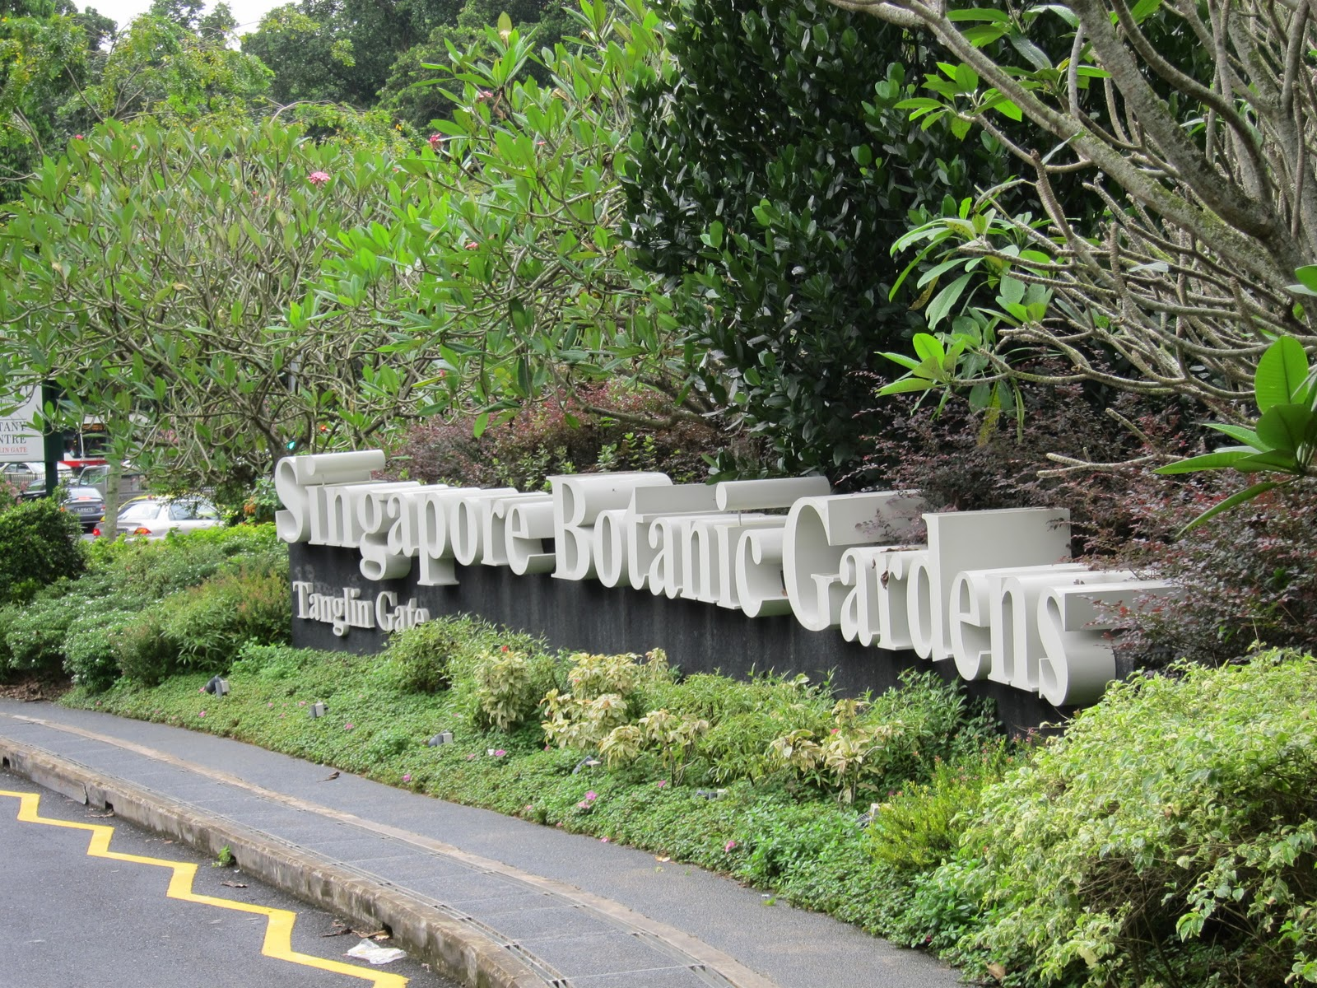
Notes:
Singapur Botanical Gardens

Slide 22
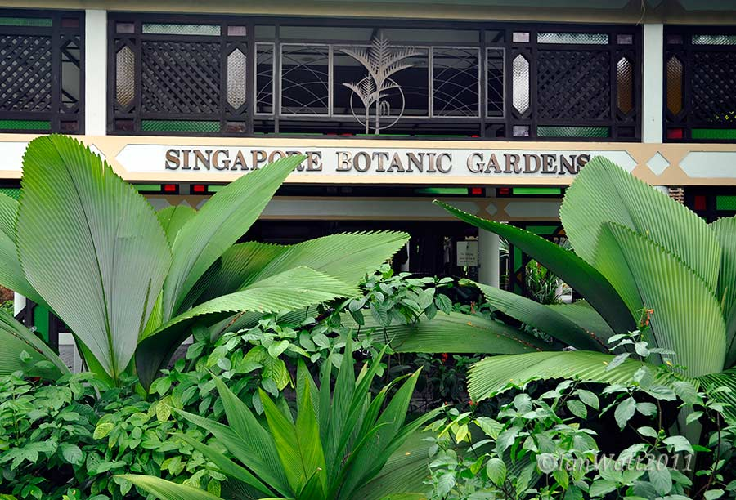
Notes:
Singapur-Botanic-Garden-

Slide 23
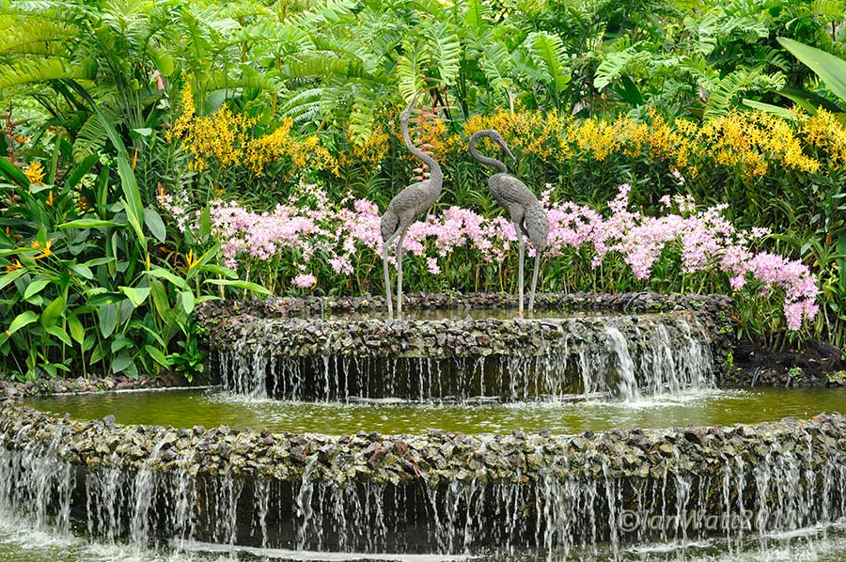
Notes:
Singapur-Botanic-Garden-

Slide 24
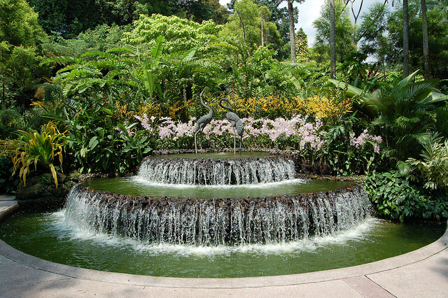
Notes:
Singapur Botanic Garden

Slide 25
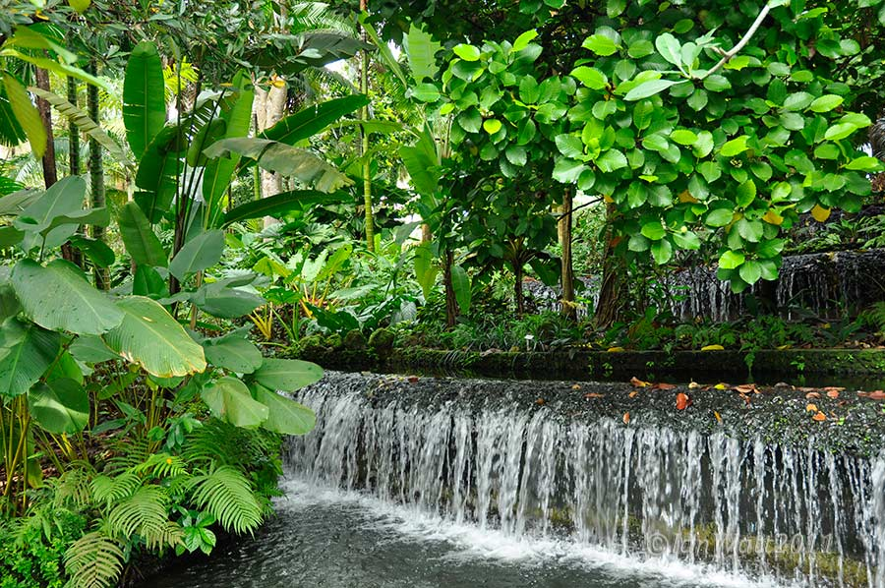
Notes:
Singapur Botanic Garden

Slide 26
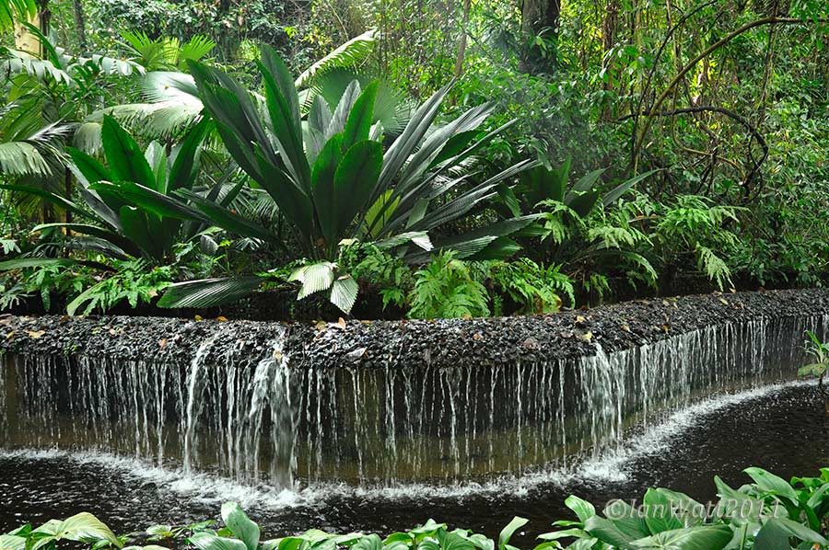
Notes:
Singapur Botanic Garden

Slide 27
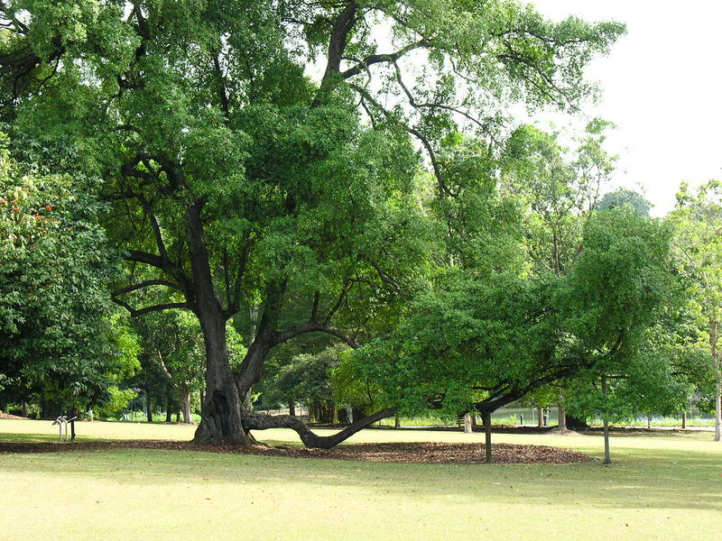
Notes:
Tembas
Tembusu
Clasificación científica
Reino:
Plantae
(Sin ranking):
Las angiospermas
(Sin ranking):
Eudicots
(Sin ranking):
Asterids
Orden:
Gentianales
Familia:
Gentianaceae
Género:
Fagraea
Especie:
F. fragrans
Nombre binomial
Fagraea fragrans
Sinónimos
Fagraea cochinchinensis
Cyrtophyllum giganteum
Cyrtophyllum peregrinum
En el jardín botánico de Kandy, Sri Lanka
El Tembusu (Fagraea fragrans)

Slide 28
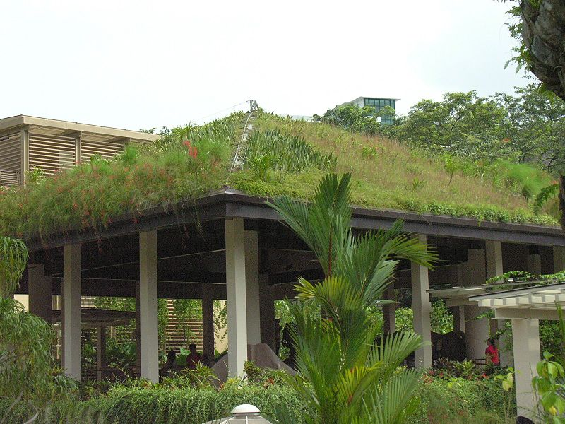
Notes:
Singapur Botanical Garden.-Green Off

Slide 29
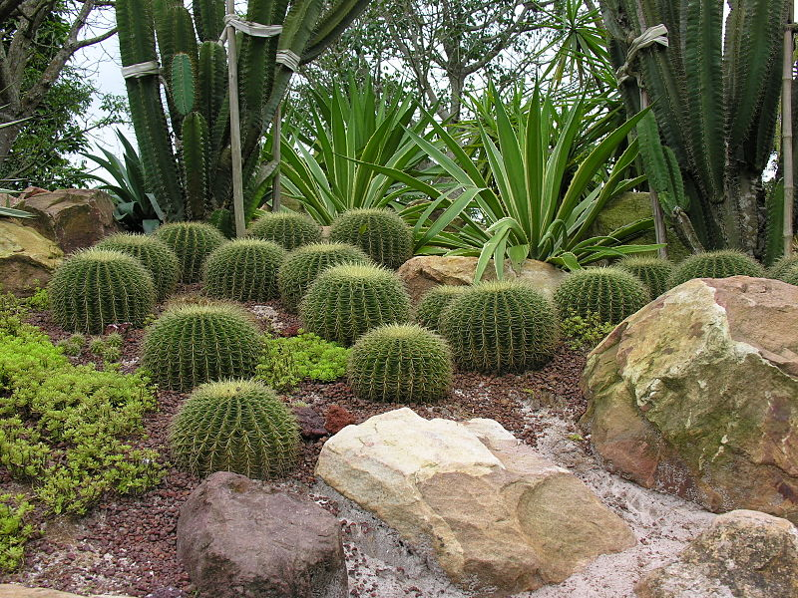
Notes:
Singapur Botanical Garden.-Echinocactus grusonii

Slide 30
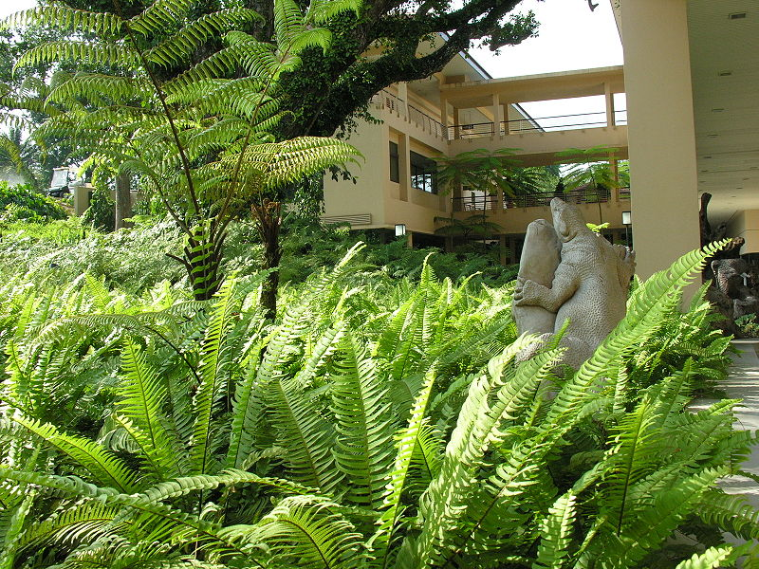
Notes:
Jardin Boáanico de Singapur.-Helechos

Slide 31
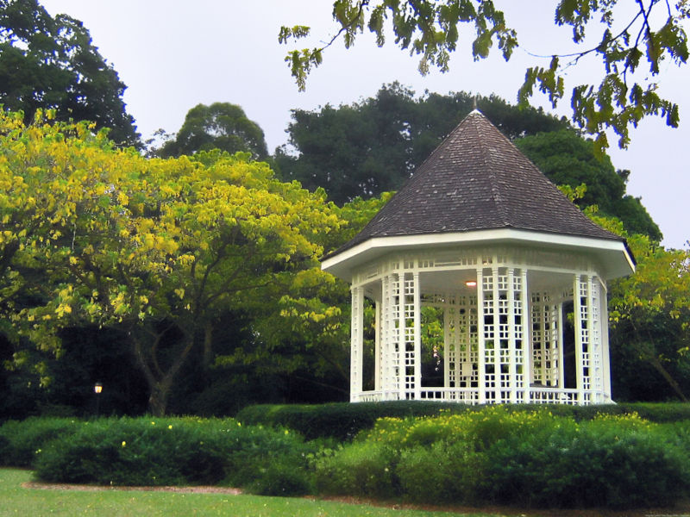
Notes:
Singapur Botanical Garden.-Gazebo

Slide 32
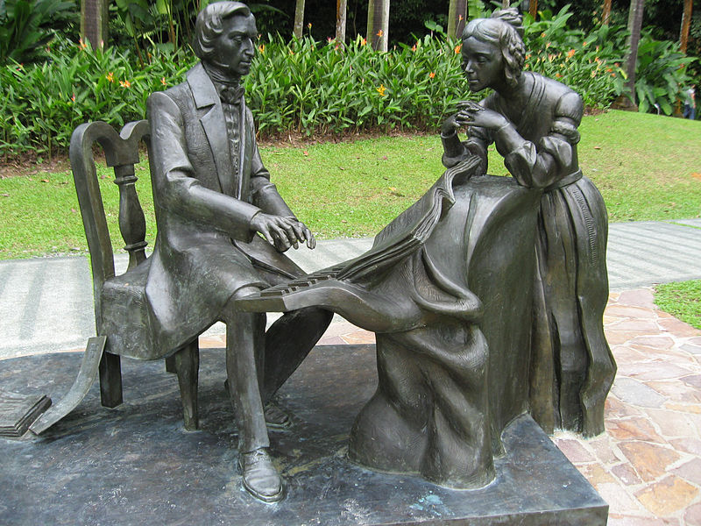
Notes:
Singapur Botanical Garden.-.-Monumento a Chopin

Slide 33
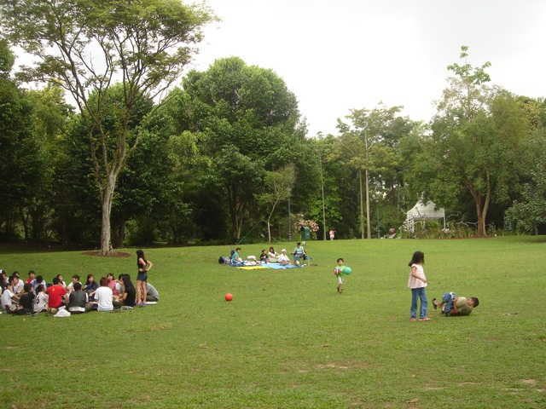
Notes:
Singapur Botanical Gardens

Slide 34
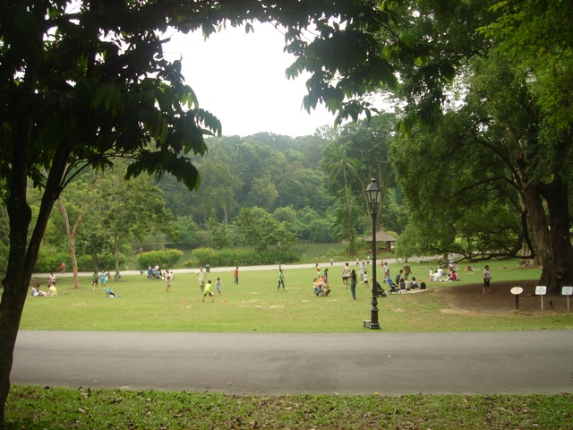
Notes:
Singapur Botanical Gardens

Slide 35
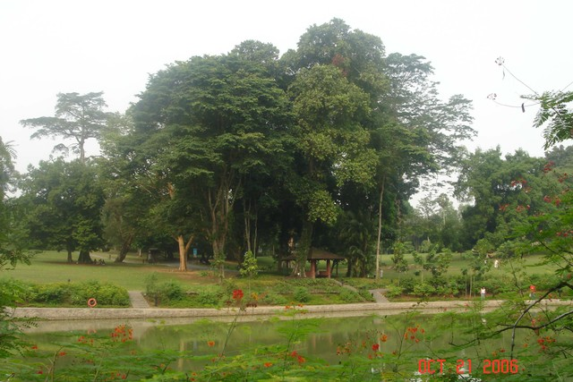
Notes:
Singapur Botanical Gardens

Slide 36
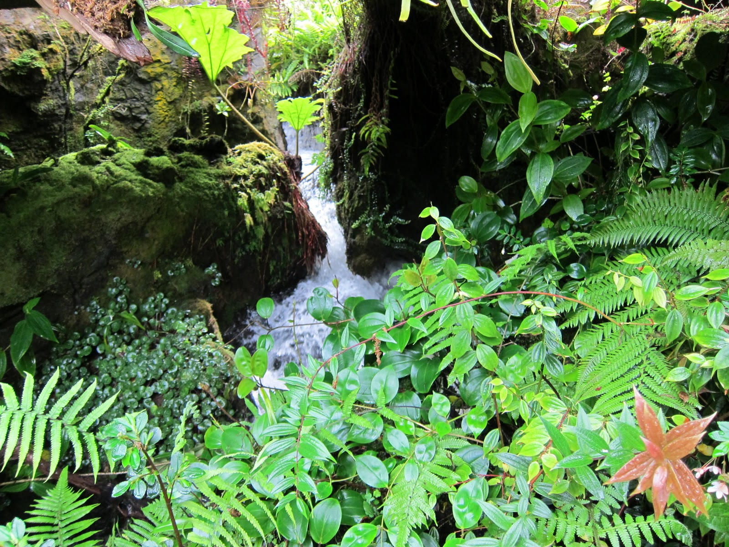
Notes:
Singapur Botanical Gardens

Slide 37
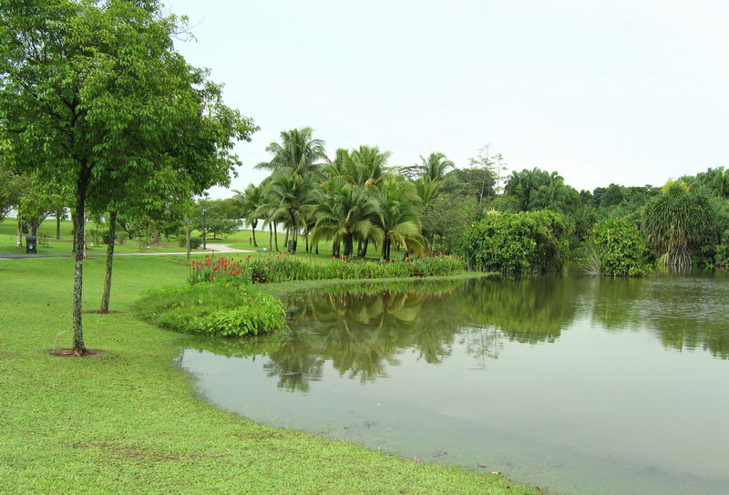
Notes:
Singapur Botanical Gardens

Slide 38
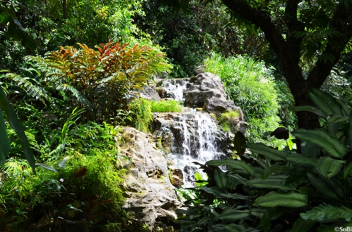
Notes:
Singapur Botanical Gardens

Slide 39
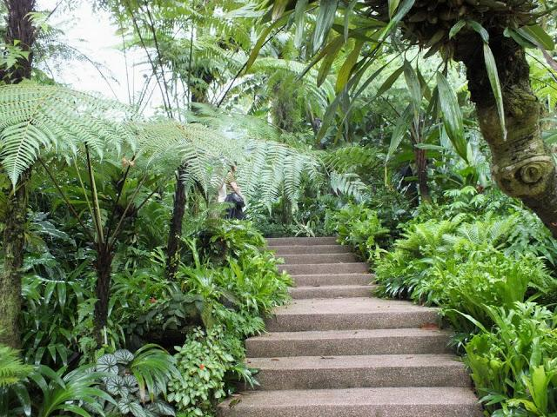
Notes:
Singapur Botanical Gardens

Slide 40
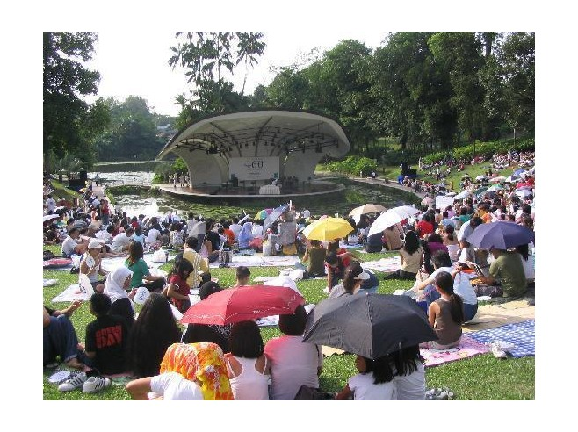
Notes:
Singapur Botanical Gardens

Slide 41
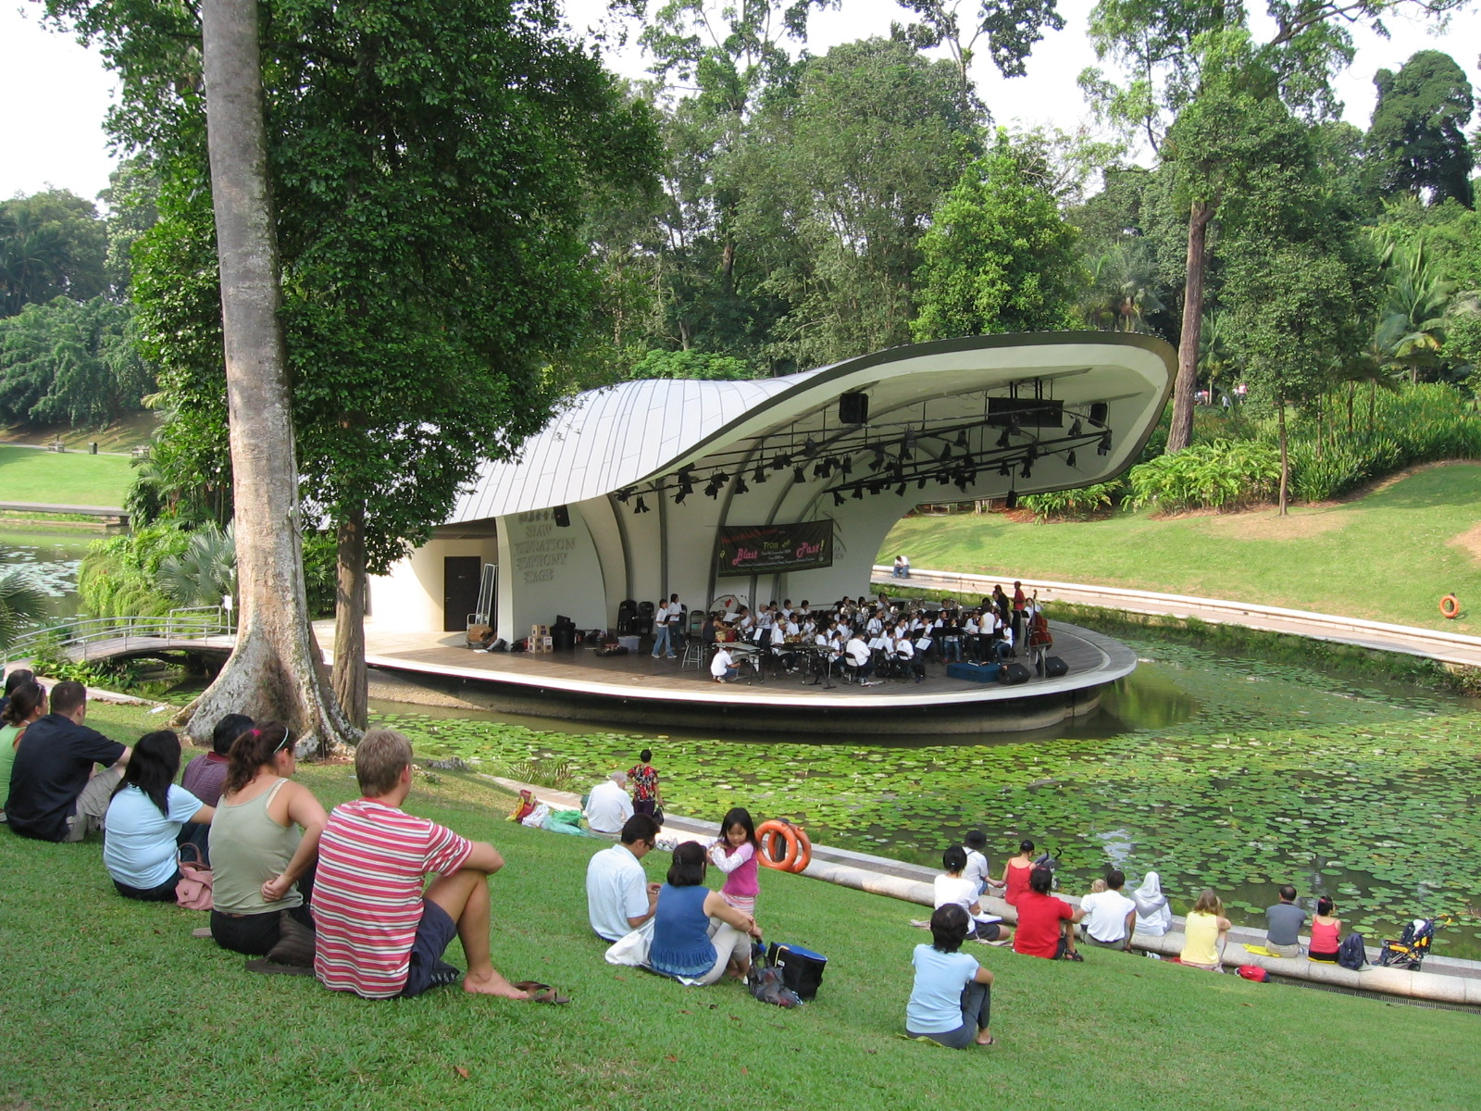
Notes:
Singapur Botanical Gardens

Slide 42
Notes:
Singapur Botanic Garden

Slide 43
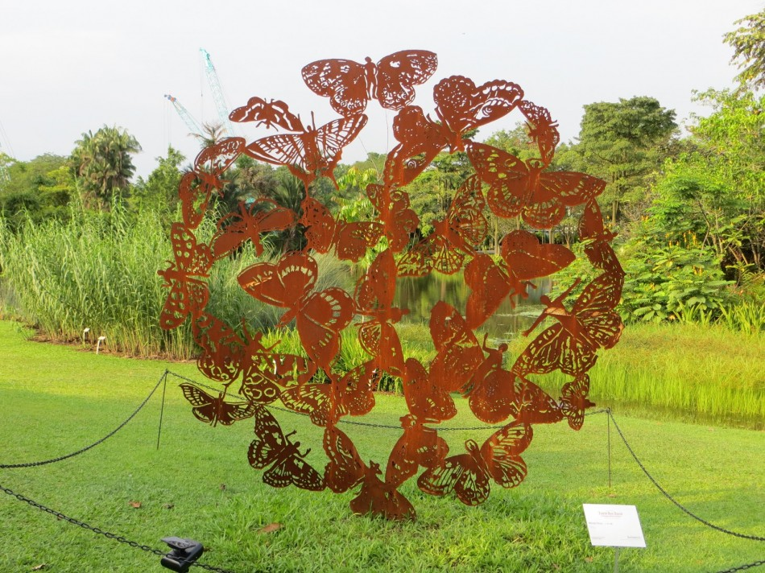
Notes:
Singapur Botanical Gardens

Slide 44
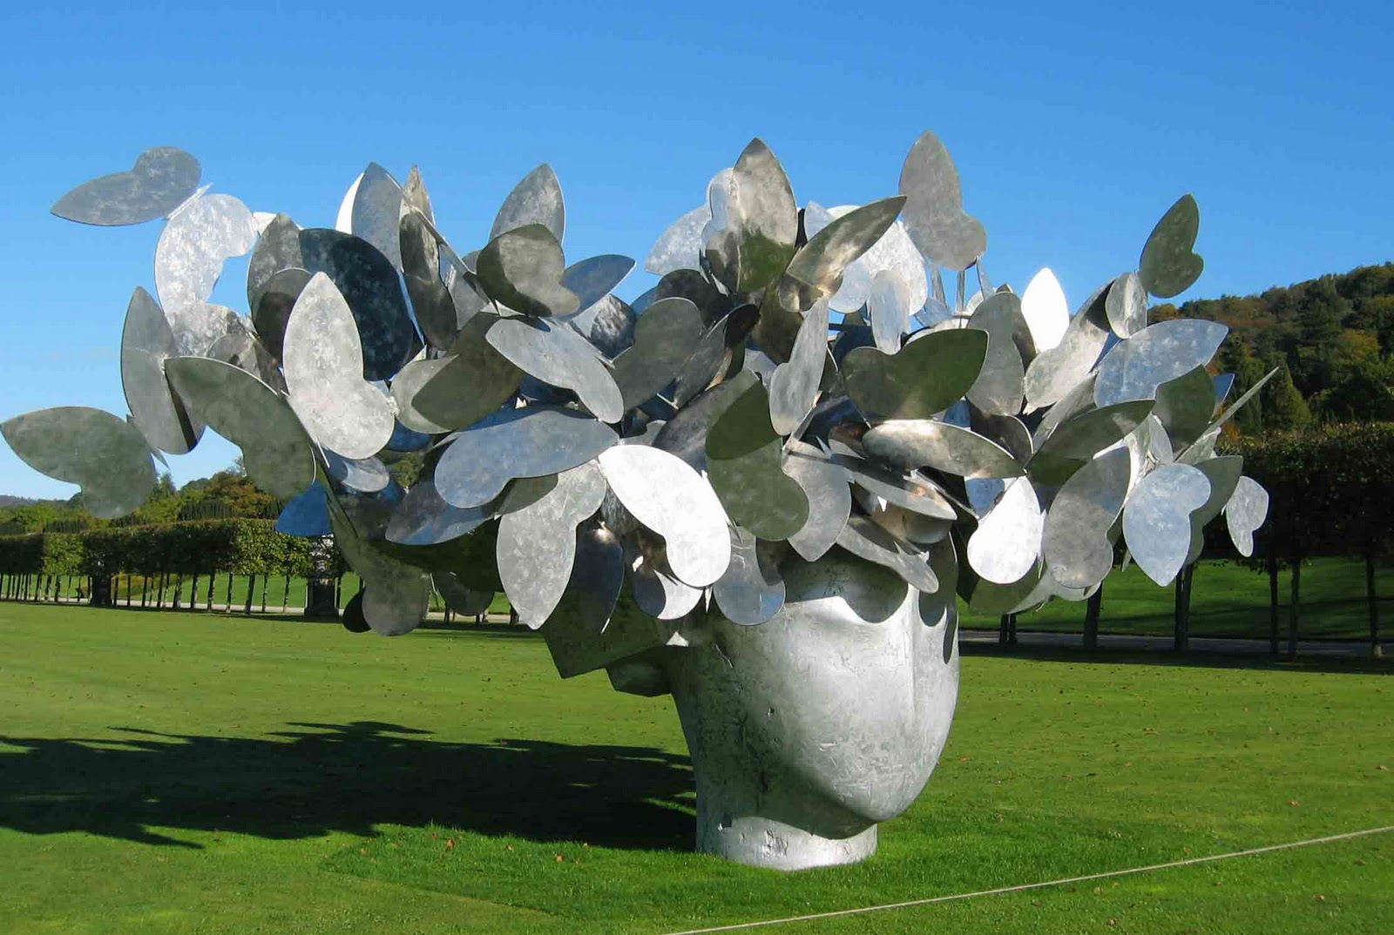
Notes:
Singapur Botanical Gardens

Slide 45
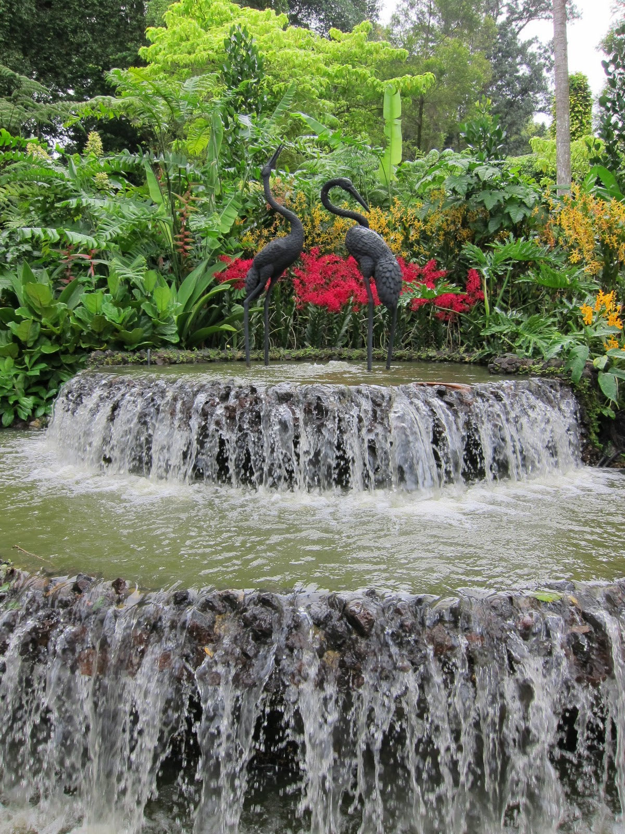
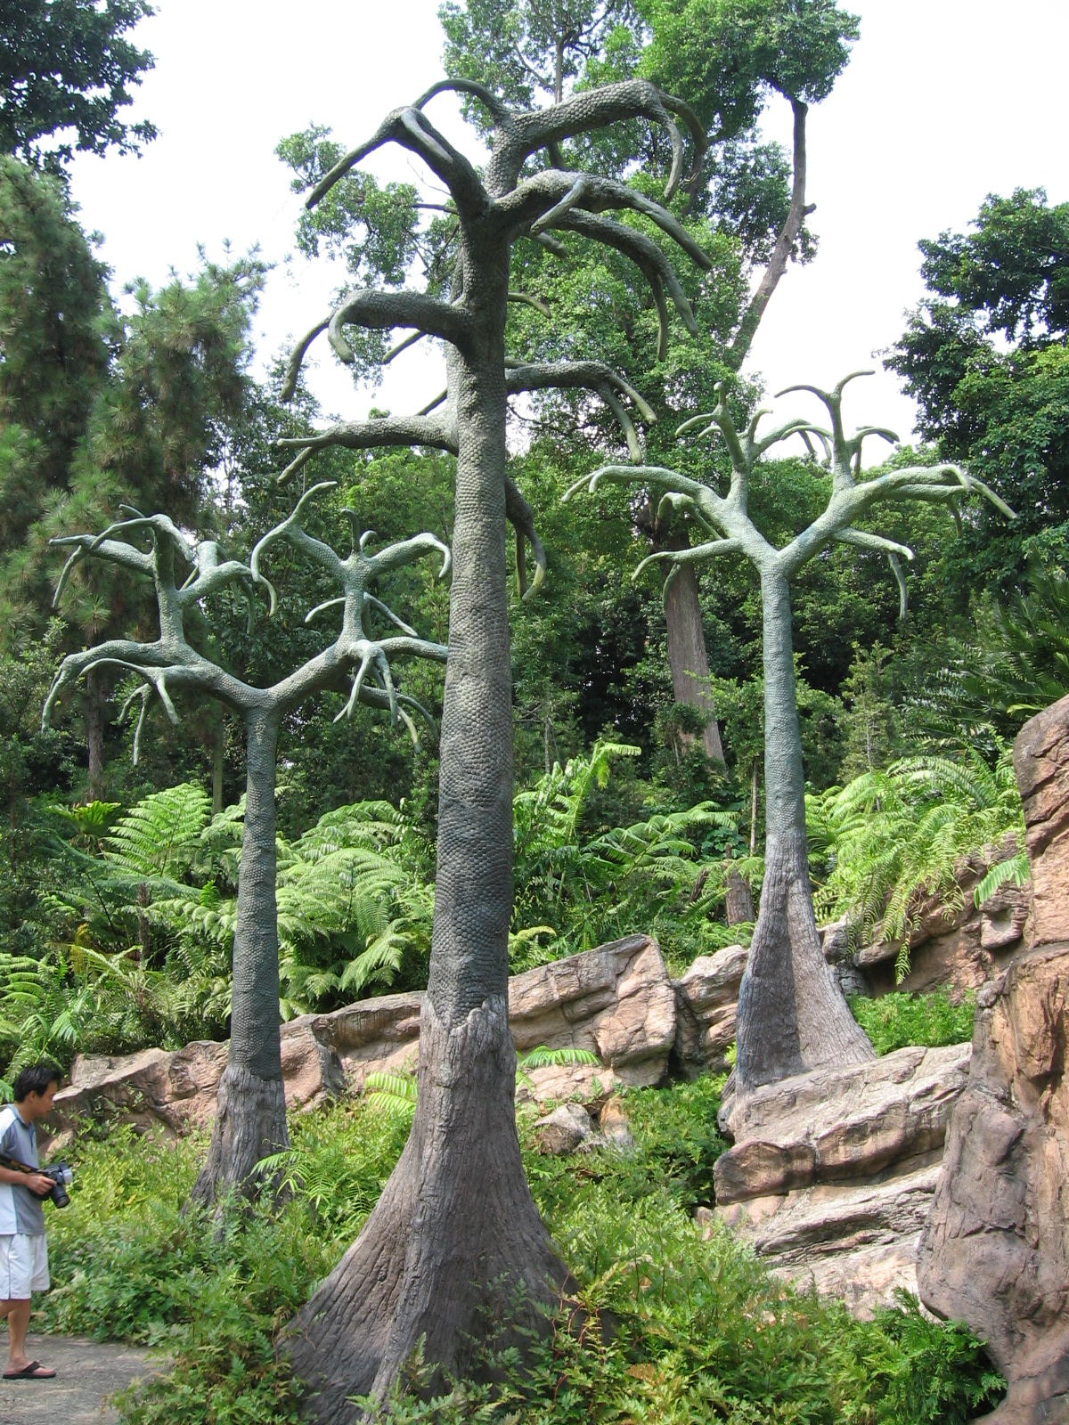
Notes:
Singapur Botanical Gardens

Slide 46
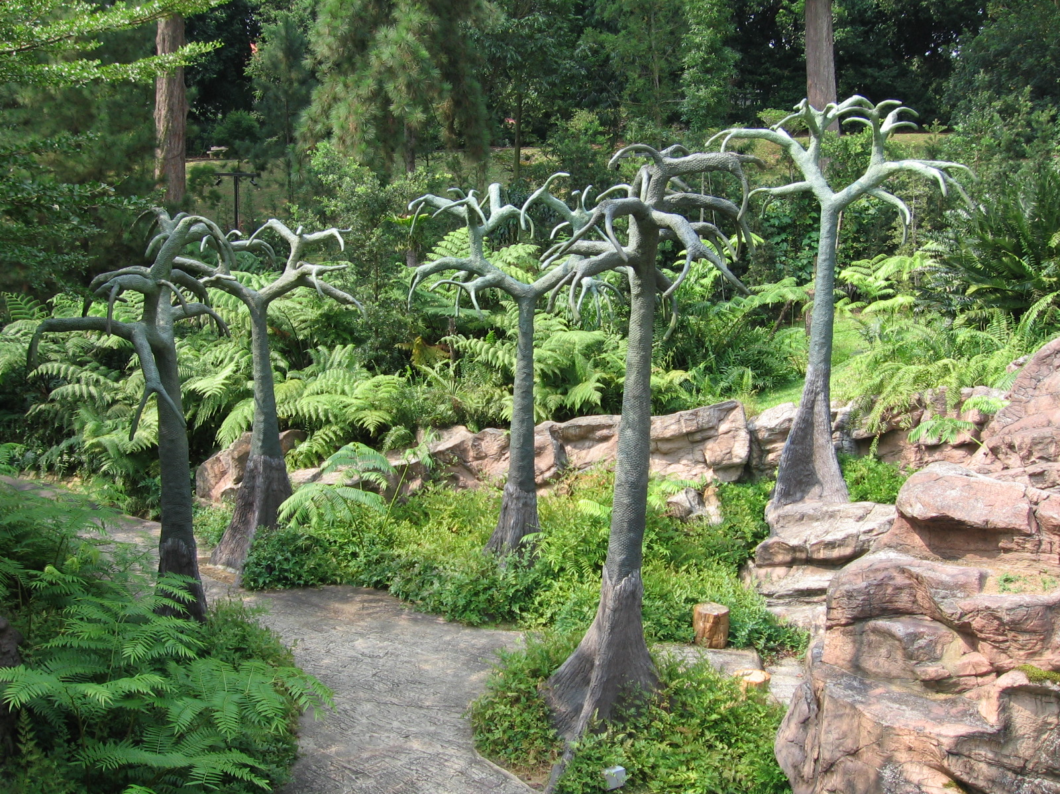
Notes:
Singapur Botanical Gardens

Slide 47
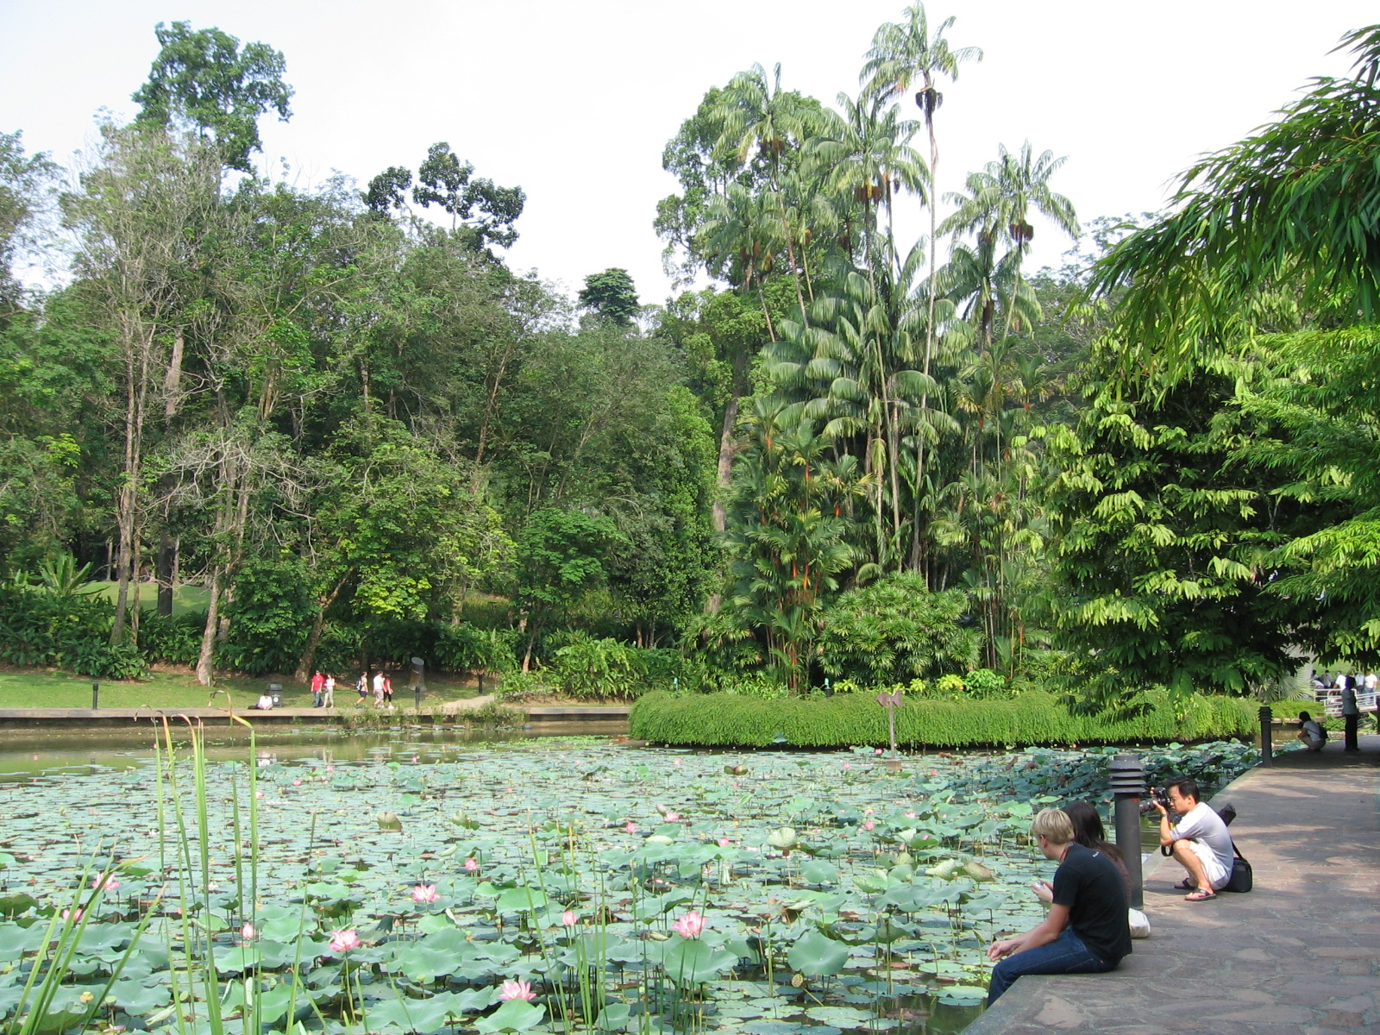
Notes:
Singapur Botanical Gardens

Slide 48
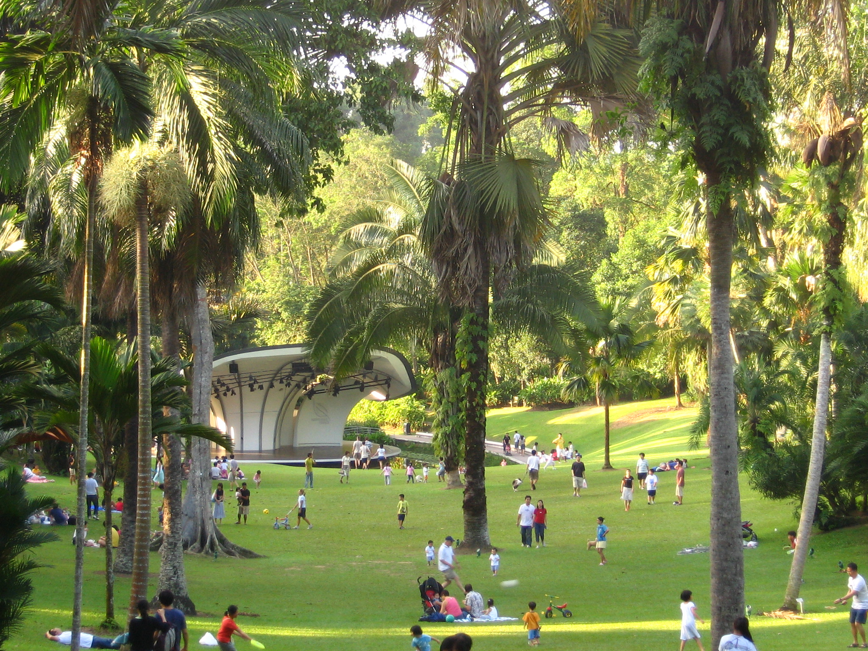
Notes:
Singapur Botanical Gardens

Slide 49
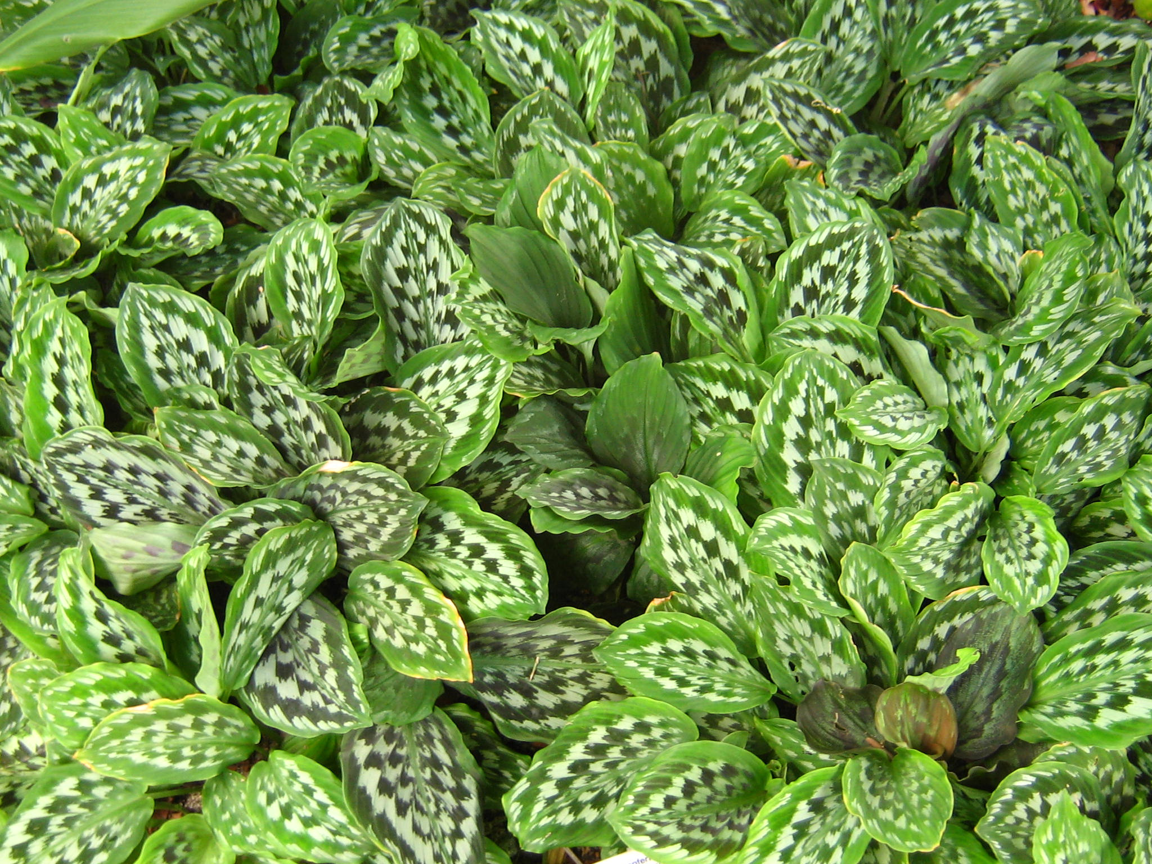
Notes:
Singapur_Botanic_Gardens_Zingiberaceae

Slide 50
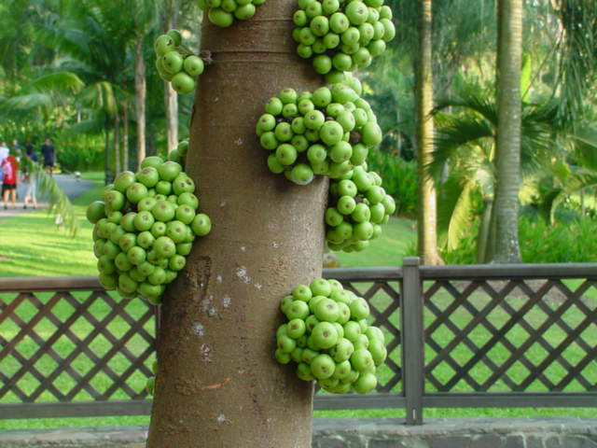
Notes:
Singapur_Botanic_Gardens

Slide 51
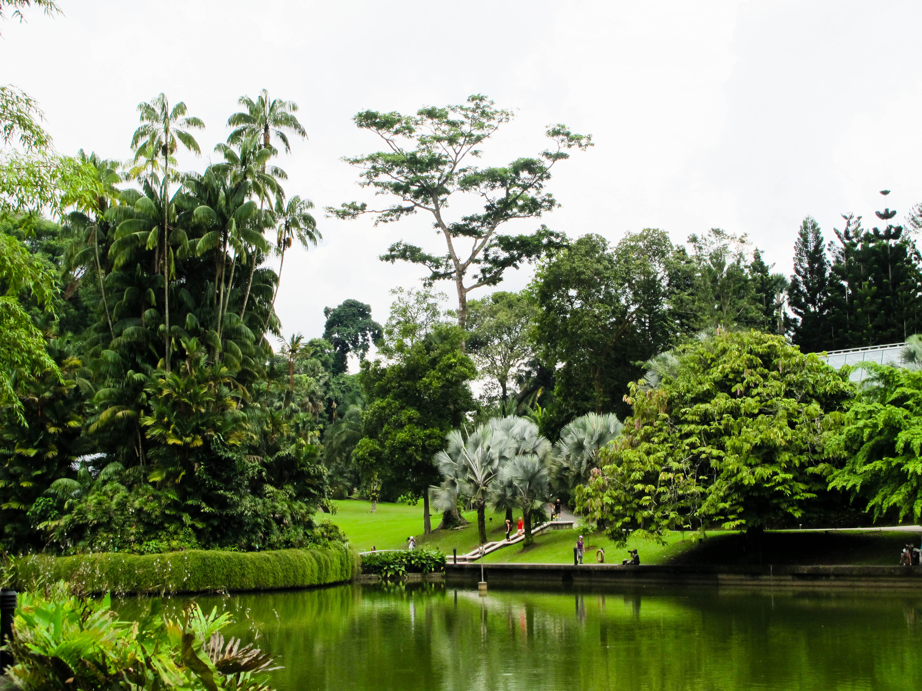
Notes:
Singapur_Botanic_Gardens

Slide 52
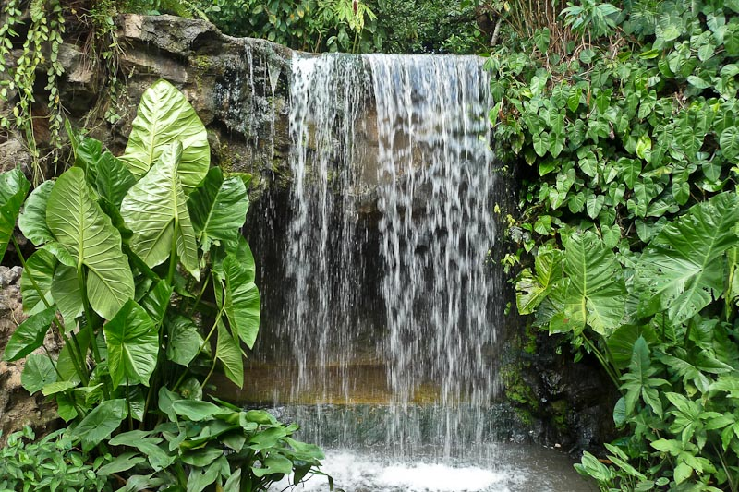
Notes:
Singapur_Botanic_Gardens

Slide 53
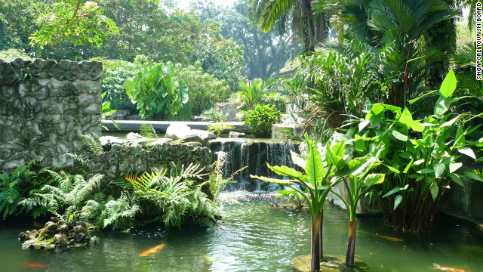
Notes:
Singapur_Botanic_Gardens

Slide 54
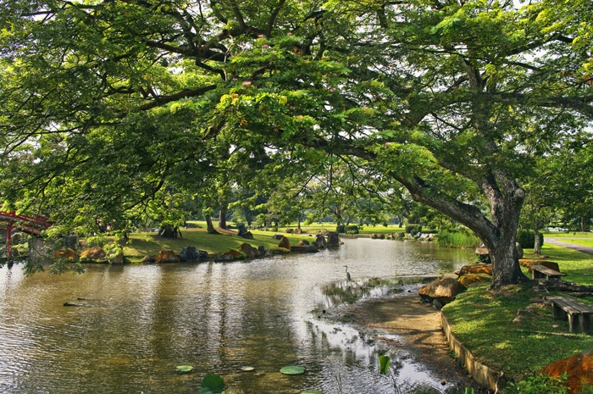
Notes:
Singapur_Botanic_Gardens

Slide 55
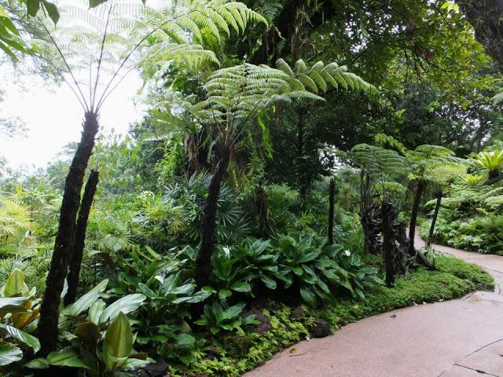
Notes:
Singapur_Botanic_Gardens

Slide 56
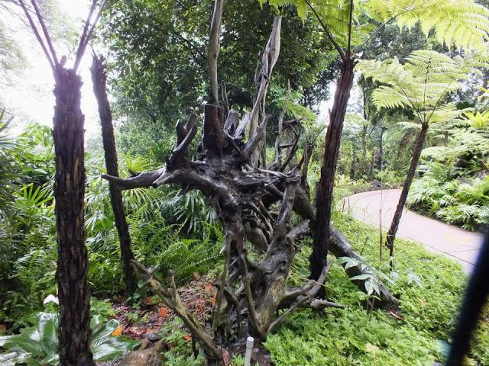
Notes:
Singapur_Botanic_Gardens

Slide 57
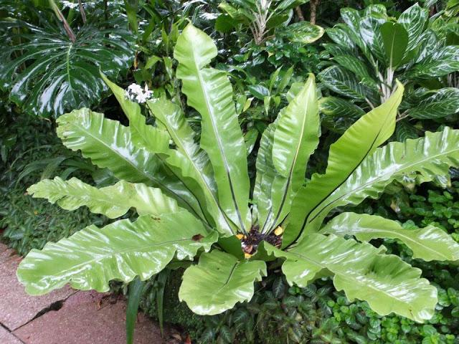
Notes:
Singapur_Botanic_Gardens.-Asplenium nidus

Slide 58
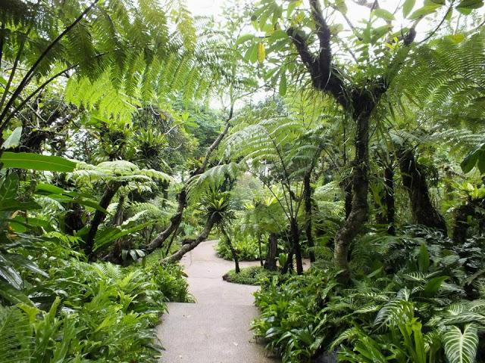
Notes:
Singapur_Botanic_Gardens

Slide 59
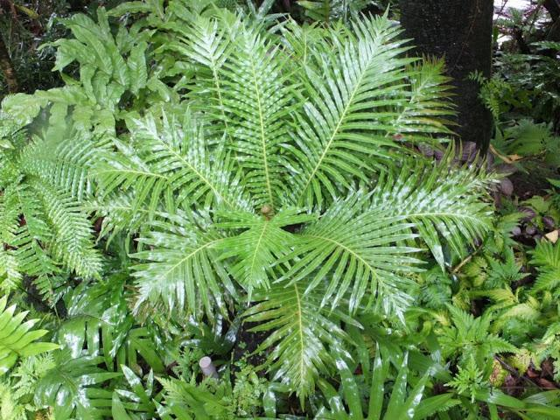
Notes:
Singapur_Botanic_Gardens.-Blechnum

Slide 60
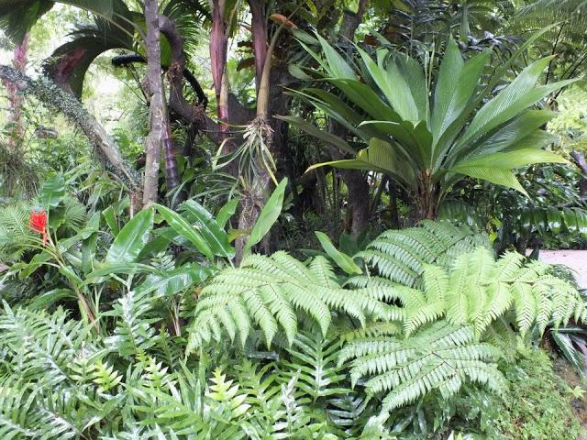
Notes:
Singapur_Botanic_Gardens

Slide 61
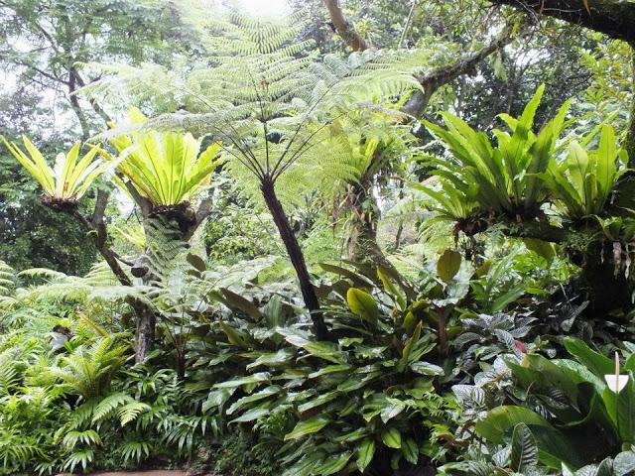
Notes:
Singapur_Botanic_Gardens

Slide 62
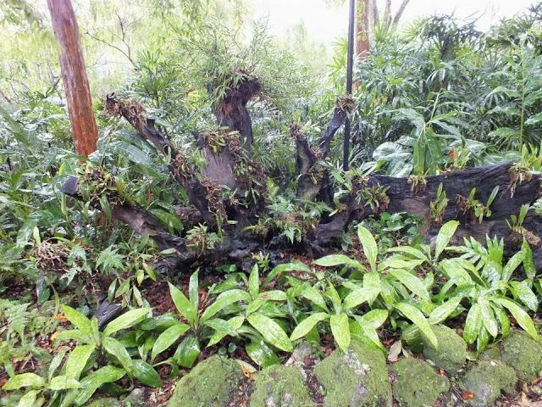
Notes:
Singapur_Botanic_Gardens

Slide 63
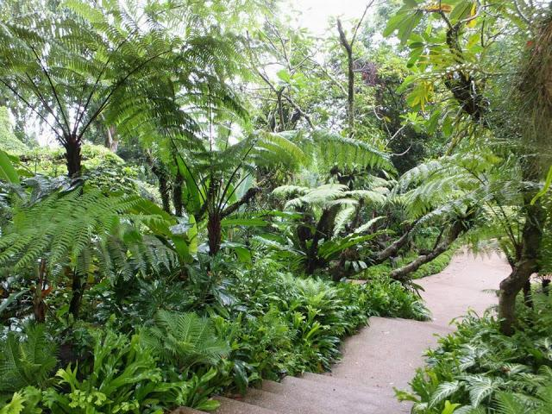
Notes:
Singapur_Botanic_Gardens

Slide 64
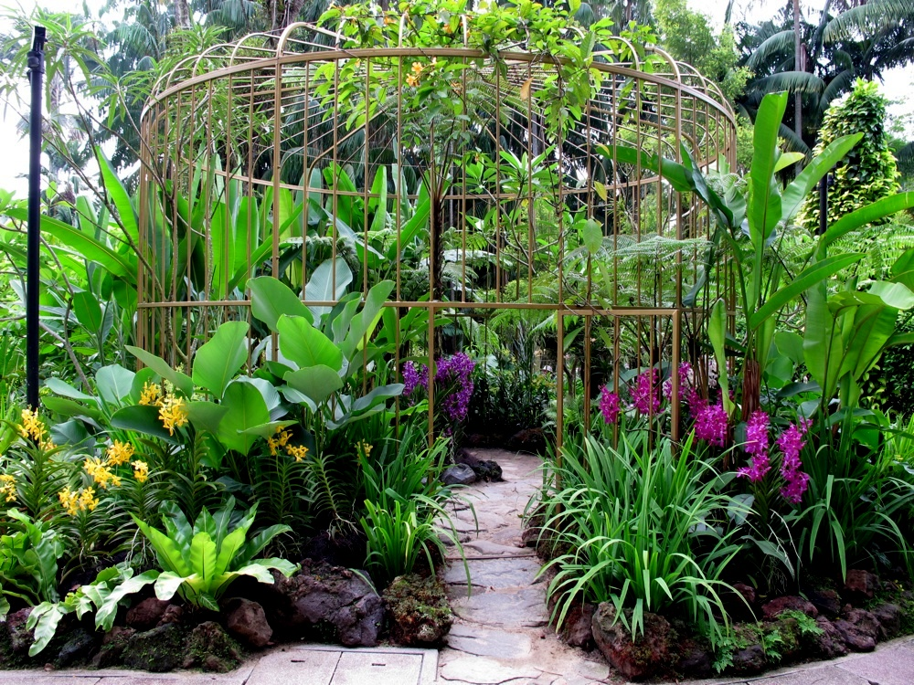
Notes:
Singapur_Botanic_Gardens.-Orquideas

Slide 65
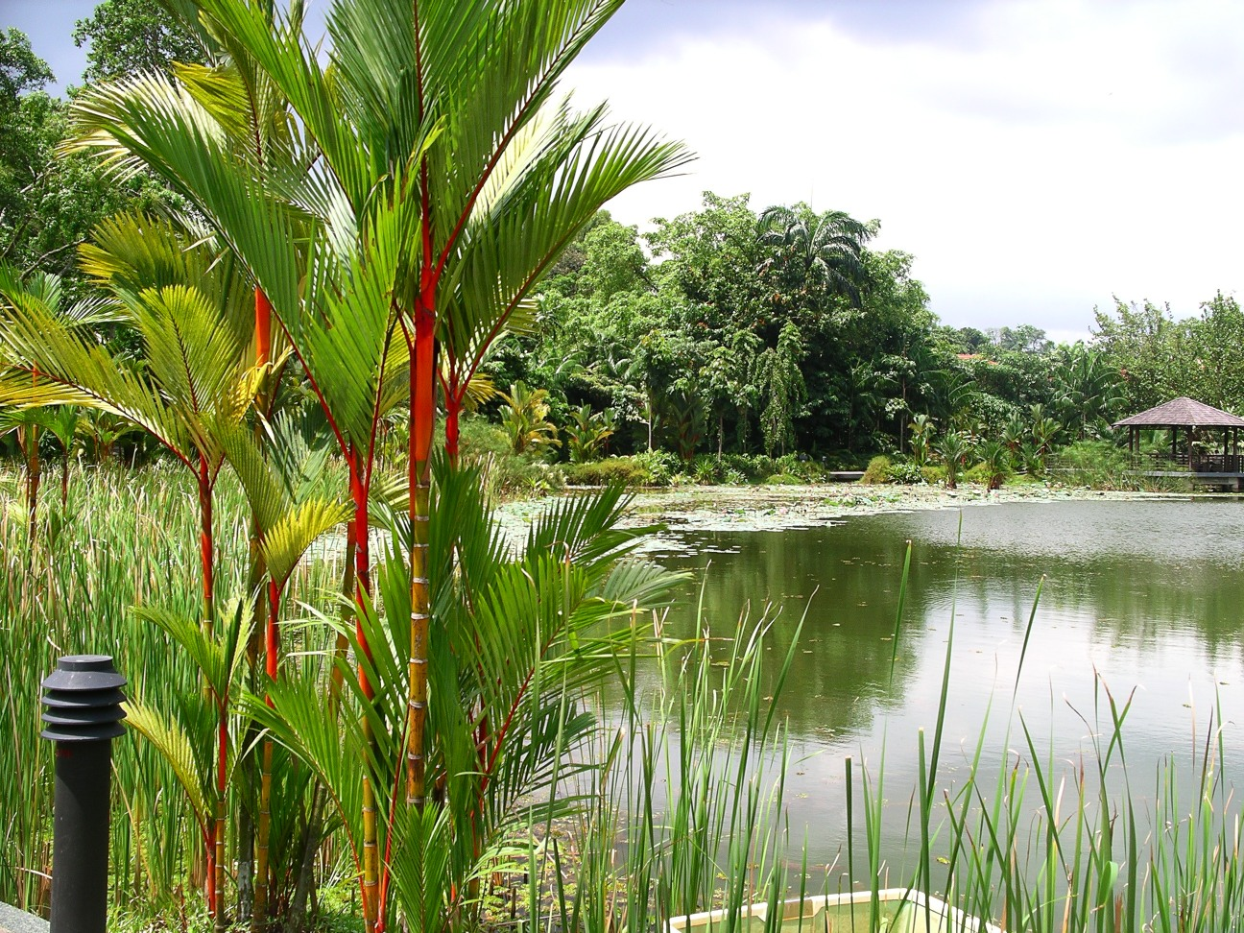
Notes:
Symphony_Lake,_Singapur_Botanic_Gardens

Slide 66
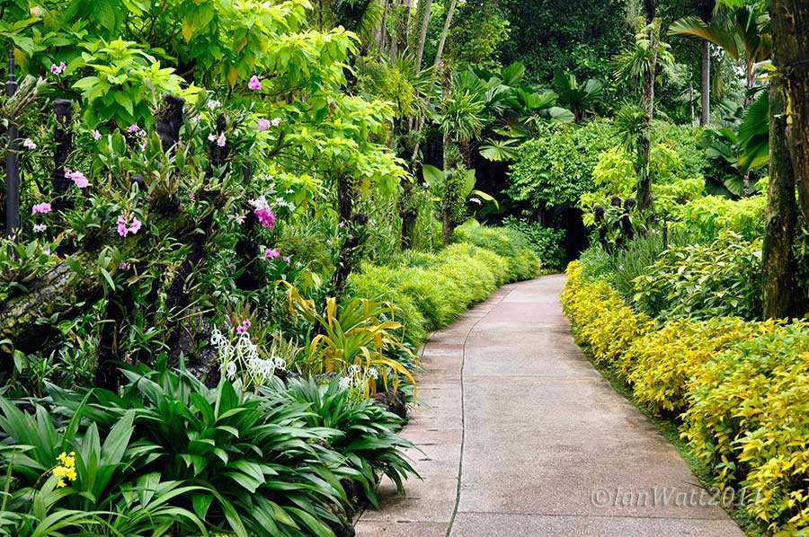
Notes:
Singapore Botanic Garden-h

Slide 67
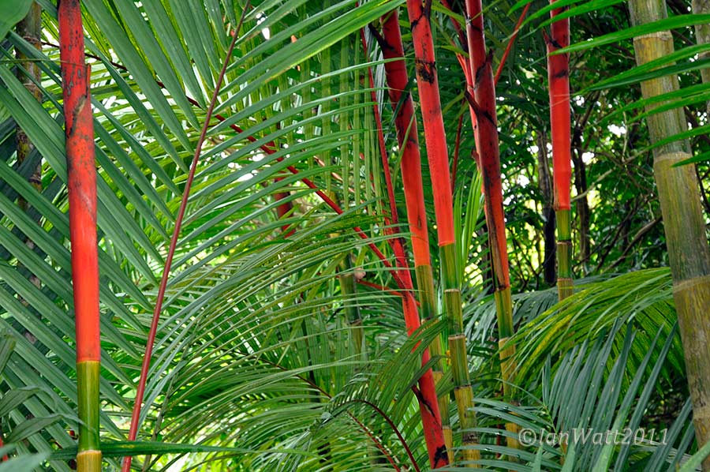
Notes:
Singapore Botanic Garden

Slide 68
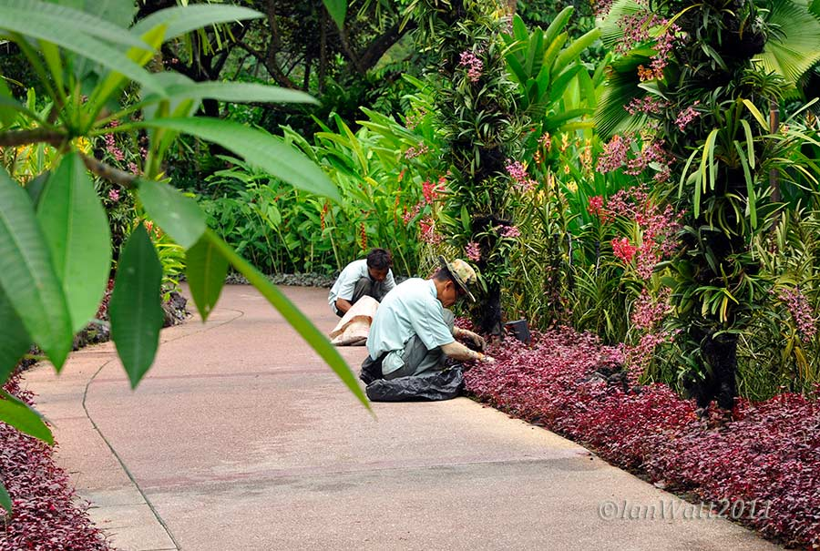
Notes:
Singapore Botanic Garden-

Slide 69
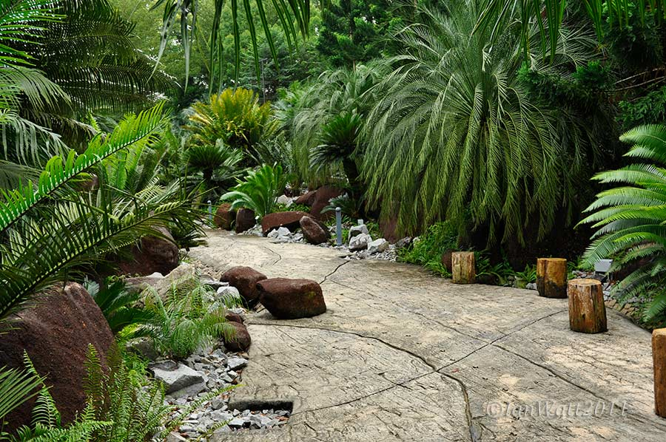
Notes:
Singapore Botanic arden-Macrozamia moorei

Slide 70
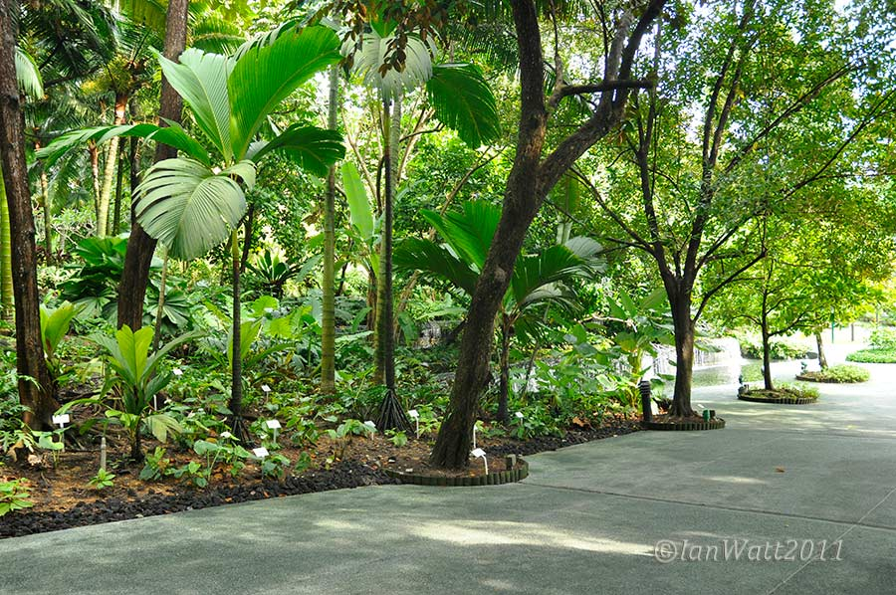
Notes:
Singapore Botanic Garden.-Licuala

Slide 71

Notes:
Singapore-botanic-garden-h

Slide 72

Notes:
Singapore Botanic Garden-.-Macrozamia moorei

Slide 73

Notes:
Singapore Botanic Garden-.-Cycas

Slide 74

Notes:
Singapore Botanic Garden-

Slide 75

Notes:
Singapore Botanic Garden-

Slide 76

Notes:
Singapore-Botanic Garden-

Slide 77

Notes:
Singapur Botanic Garden

Slide 78

Notes:
Singapore Botanic- Garden-

Slide 79

Notes:
Singapore Botanic Garden

Slide 80

Notes:
Singapore Botanic Garden-

Slide 81

Notes:
Singapore Botanic Garden-

Slide 82

Notes:
Singapur Botanic Garden

Slide 83

Notes:
Singapur Botanic Garden

Slide 84

Notes:
Singapur Botanic Garden

Slide 85

Notes:
Singapur Botanic Garden

Slide 86

Notes:
Singapur Botanic Garden

Slide 87

Notes:
Singapur Botanic Garden.-Licualas

Slide 88

Notes:
Singapur Botanic Garden.-Invernaderos

Slide 89

Notes:
Singapur Botanic Garden.-Cycads

Slide 90

Notes:
Singapur Botanic Garden

Slide 91

Notes:
Singapur Botanic Garden

Slide 92

Notes:
Singapur Botanic Garden

Slide 93

Notes:
Singapur Botanic Garden

Slide 94

Notes:
Singapur Botanic Garden

Slide 95

Notes:
Botanical Garden Singapur.-Bromeliads.

Slide 96

Notes:
Botanical Garden Singapore.-Bromeliads.-Cordylines y Calatheas

Slide 97

Notes:
Botanical Garden Singapur.-Bromeliads.-Dyckias

Slide 98

Notes:
Botanical Garden Singapur.-Bromeliads.-Farfugium

Slide 99

Notes:
Botanical Garden Singapur.-Bromeliads.

Slide 100

Notes:
Botanical Garden Singapur.-Bromeliads.

Slide 101

Notes:
Botanical Garden Singapur.-Bromeliads.

Slide 102

Notes:
Singapur Botanic Garden-Tillantias y Bromelias

Slide 103

Notes:
Botanical Garden Singapur.-Bromeliads.Tillantias

Slide 104

Notes:
Botanical Garden Singapur.-Bromeliads.

Slide 105

Notes:
Botanical Garden Singapur.-Bromeliads.

Slide 106

Notes:
Botanical Garden Singapur.-Bromeliads.

Slide 107

Notes:
Botanical Garden Singapur.-Bromeliads.

Slide 108

Notes:
Botanical Garden Singapur.-Bromeliads.

Slide 109

Notes:
Botanical Garden Singapur.-Bromeliads

Slide 110

Notes:
Botanical Garden Singapur.-Bromeliads

Slide 111

Notes:
Botanical Garden Singapur.-Bromeliads

Slide 112

Notes:
Botanical Garden Singapur.-Bromeliads

Slide 113

Notes:
Botanical Garden Singapur.-Bromeliads

Slide 114

Notes:
Singapore-botanic-garden-

Slide 115

Notes:
Botanical Garden Singapur.-Bromeliads.-Tillantias

Slide 116

Notes:
Botanical Garden Singapur.-Plantas epifitas

Slide 117

Notes:
Botanical Garden Singapur.-Bromeliads

Slide 118

Notes:
Botanical Garden Singapur.-Johanes

Slide 119

Notes:
Botanical Garden Singapur.-Bromeliads.

Slide 120

Notes:
Botanical Garden Singapur.-Bromeliads.

Slide 121

Notes:
Botanical Garden Singapur.-Bromeliads y Dracaenas.

Slide 122

Notes:
Singapur Botanical Garden.-Bromeliad Collection

Slide 123

Notes:
Botanical Garden Singapore.-Bromeliads.-Tillantia usneoides. Spanish Moss

Slide 124

Notes:
Botanical Garden Singapore.-Bromeliads.-Tillantia usneoides.-ñ

Slide 125

Notes:
Botanical Garden Singapore.-Bromeliads.

Slide 126

Notes:
Singapur Botanic Garden

Slide 127

Notes:
Singapur Botanical Gardens

Slide 128


Notes:
Singapur Botanical Gardens

Slide 129

Notes:
Singapur Botanic Garden

Slide 130

Notes:
Botanical Garden Singapur.-Orchids

Slide 131

Notes:
Botanical Garden Singapur.-Orchids

Slide 132

Notes:
Botanical Garden Singapur.-Orchids

Slide 133

Notes:
Botanical Garden Singapur.-Orchids

Slide 134


Notes:
Singapur Botanical Garden.-

Slide 135


Notes:
Dendrobium Margaret Tacher y Ginger.-Jenjibre

Slide 136

Notes:
Vanda Miss Joaquim

Slide 137

Notes:
Botanical Garden Singapur.-

Slide 138

Notes:
Singapur Botanical Gardens

Slide 139

Notes:
Singapur_Botanic_Gardens

Slide 140

Notes:
Singapur_Botanic_Gardens

Slide 141

Notes:
Singapur_Botanic_Gardens

Slide 142

Notes:
Singapore-botanic-garden-h

